Slide 1
Proljeće
Izradila: Andrea Marić,1.f

Slide 2
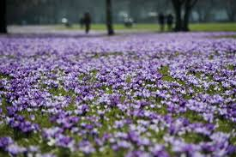
Što je proljeće?
Proljeće je jedno od četiri godišnja doba. Na sjevernoj polutki traje dio ožujka (od 21.), travanj, svibanj i dio lipnja (do 21.), a na južnoj Zemljinoj polutki dio rujna, cijeli listopad, studeni i dio prosinca.

Slide 3
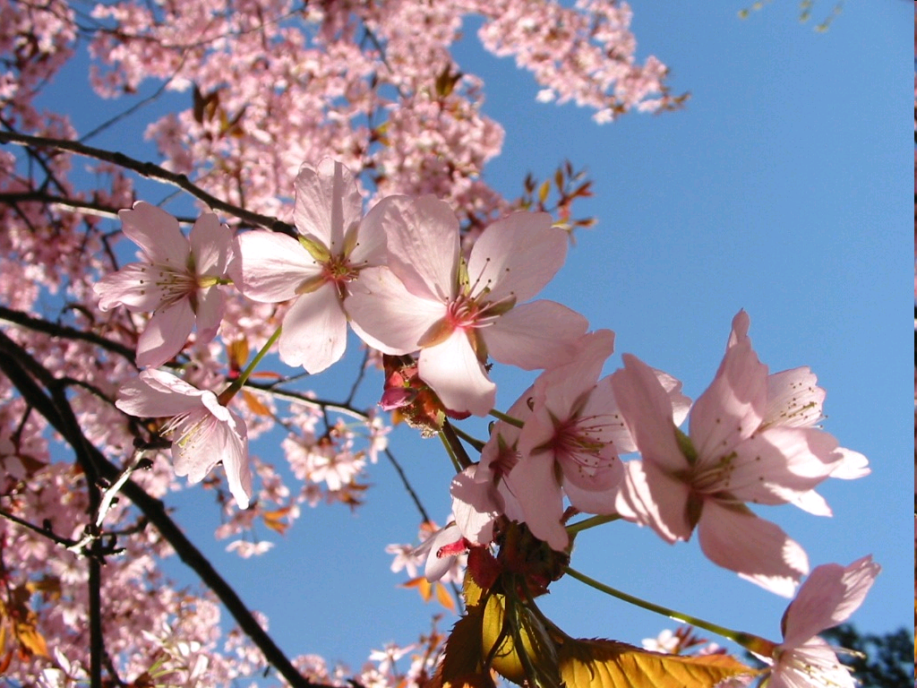
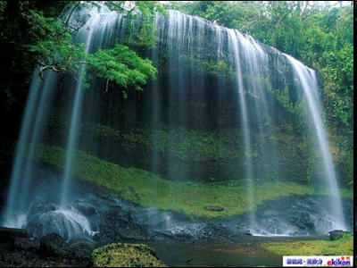
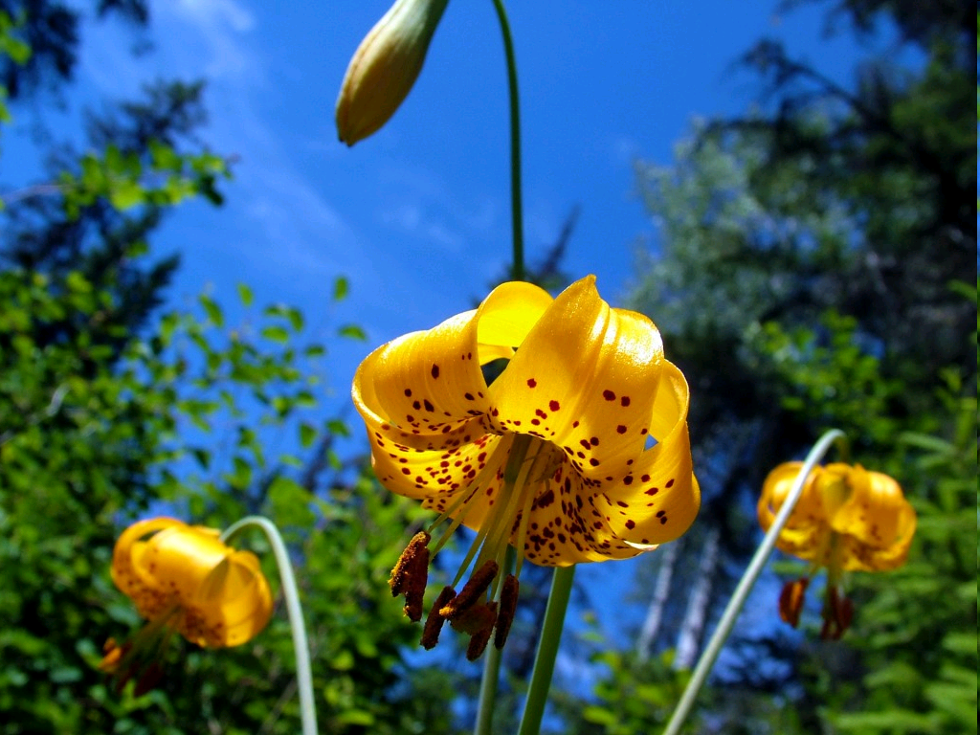
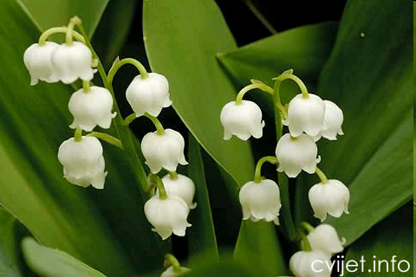

Slide 4
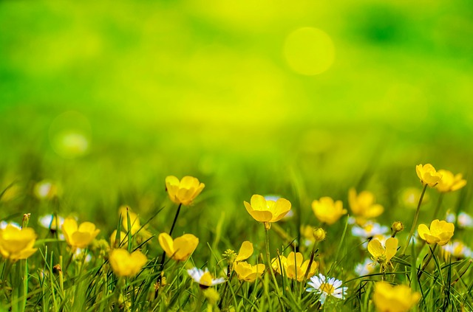
Koliko dani traju i kada počinje?
Na prvi nadnevak proljeća dan i noć jednako traju (proljetna ravnodnevica). Na južnoj Zemljinoj polutki, proljeće generalno počinje 1. rujna, a završava 30. studenog. Krajem proljeća nastaje ljeto, a krajem zime proljeće.

Slide 5
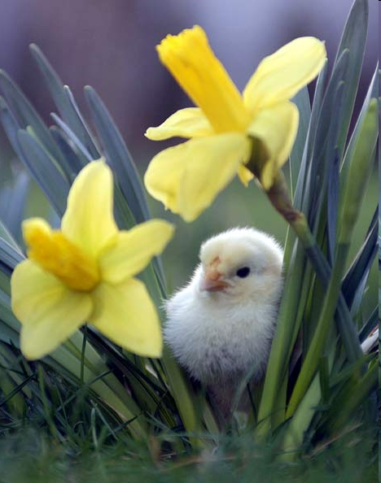
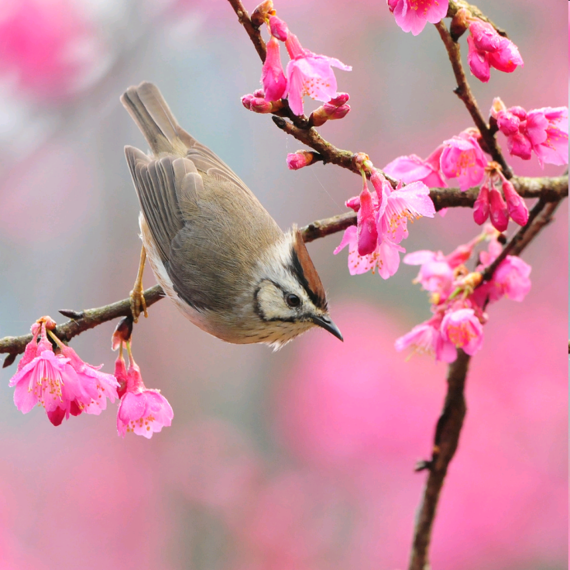
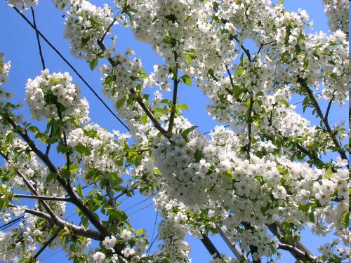

Slide 6
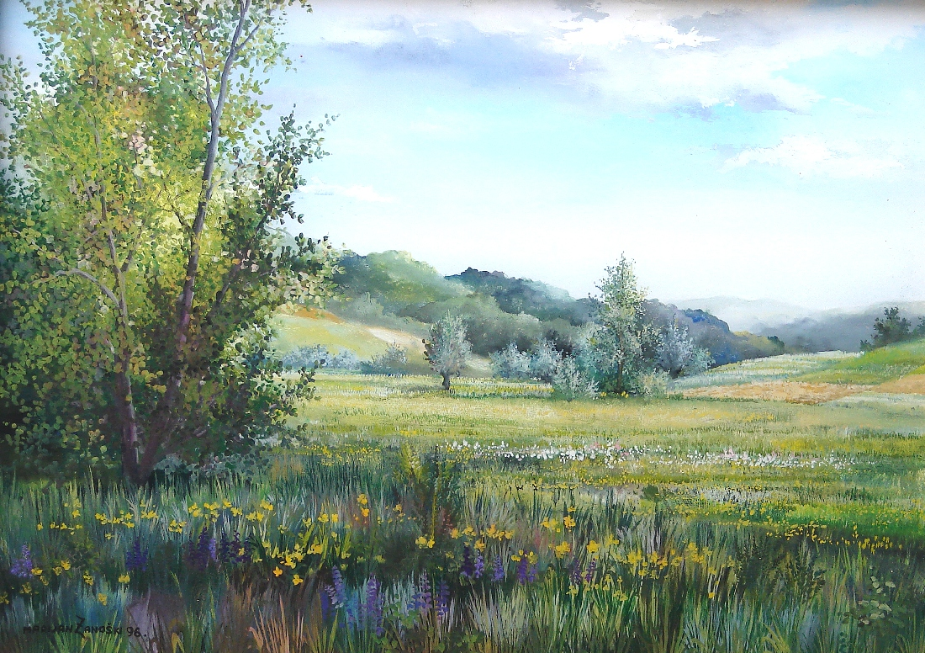
Koliko ima razdoblja i koji su to vjesnici proljeća?
Postoje tri razdoblja kroz proljeće: pretproljeće počinje u vrijeme pojavljivanja proljetnica, često zvanih "vjesnici proljeća";rano proljeće razdoblje je kad se pojavljuju cvjetovi i listići na drveću, a pravo proljeće razdoblje je u kojem lista mnoštvo listopadnog drveća. Najpoznatiji vjesnici proljeća su kockavica, šumarica, podlijesak (šafran), visibaba i jaglac.

Slide 7
